Slide 1
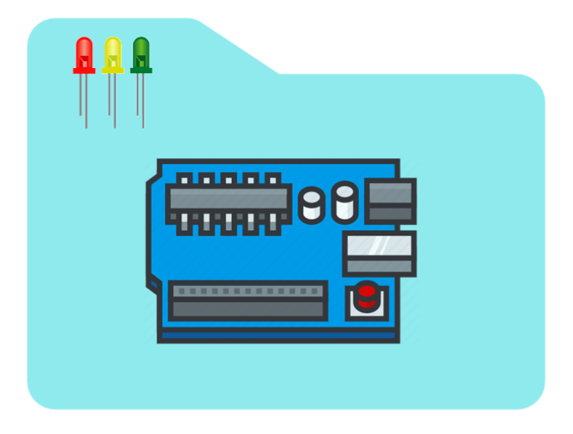
Skapa ett trafikljus

Slide 2
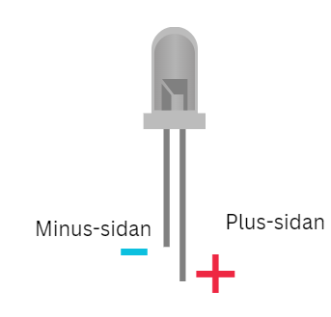
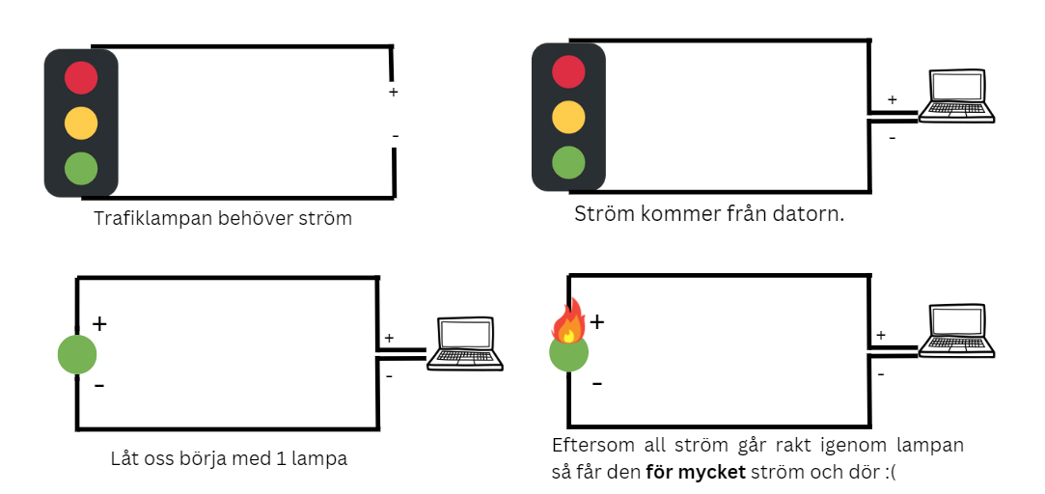
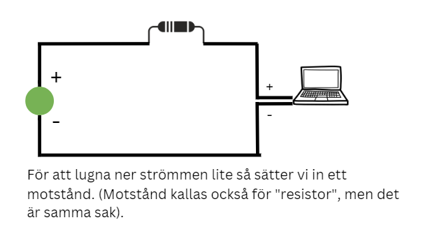
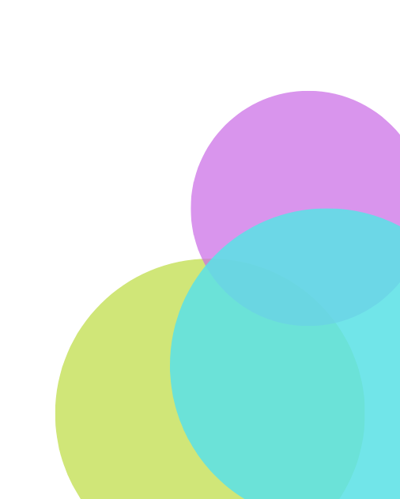
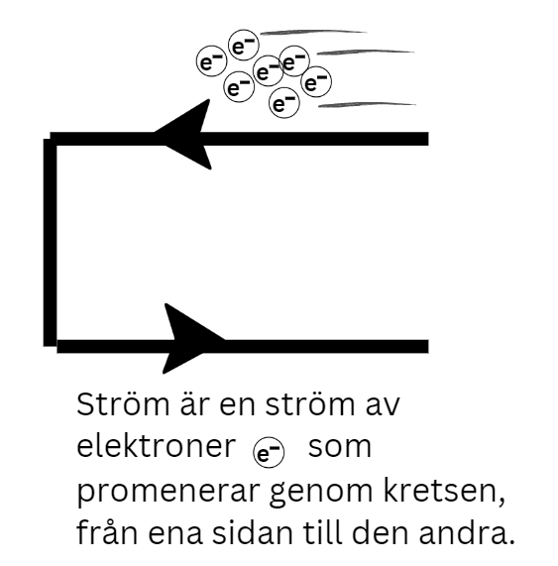
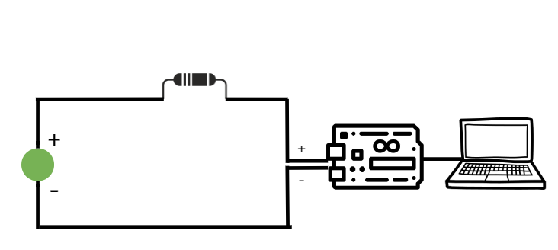
Att koppla en lampa
Lamporna vi använder kallas dioder. Ström får bara gå genom dioden i rätt riktning, annars tar det stopp.
Minus-sidan kallas ibland "jord", "ground" på engelska.
Om du ser "GND" så står det för jord, alltså minus-sidan.
Sladdfärg: Blå eller svart
Man brukar tänka att "elen kommer genom plus-sidan"
Sladdfärg: Röd
Arduinon ser till att lampan får ström, så den kopplas in mellan datorn och kretsen

Slide 3
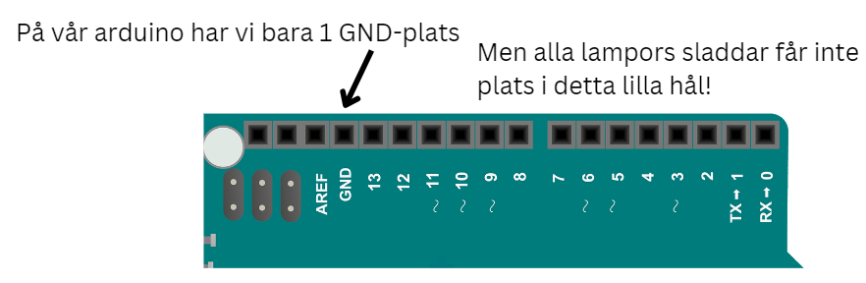
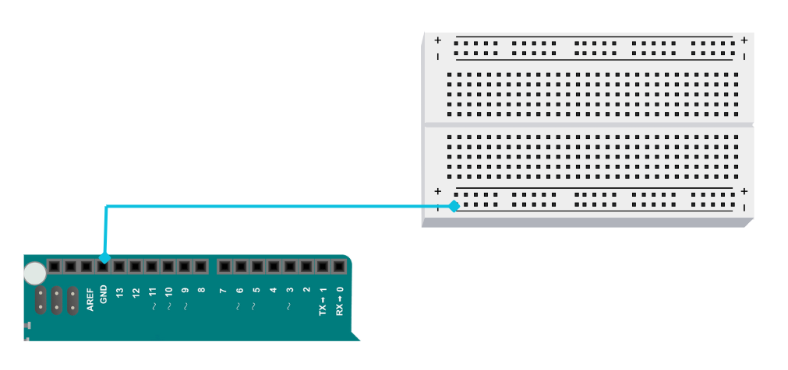
Koppla med arduinon
Använd arduinon som heter MEGA.
Varje lampa har en plus-sida och en minus-sida.
Minus-sidan måste kopplas till strömkällans minus-sida. I vårt fall är det arduinon som är strömkällan.
Hitta GND-platsen på arduinon. De små hålen på arduinon brukar kallas ”pins”.
Men alla lampors sladdar får inte plats i detta lilla hål! Vi kopplar GND till vår breadboard som ser till att sprida gnd-signalen till hela raden!
Alla hål i den här raden är gnd nu!

Slide 4
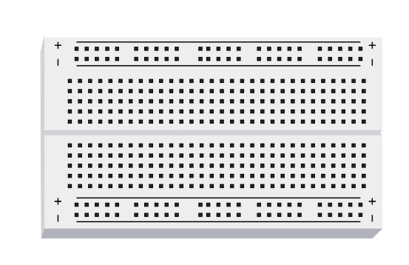
En breadboard
På en breadboard hänger hålen ihop med varann! Då kan du stoppa ner två sladdar i hålen bredvid varann för att få dem hoppkopplade, smidigt va?
Alla hål inom röda boxen hänger ihop med varann.
Alla hål inom blåa boxen hänger ihop med varann.
De korta raderna med 5 hål hänger också ihop med varann fem och fem.

Slide 5
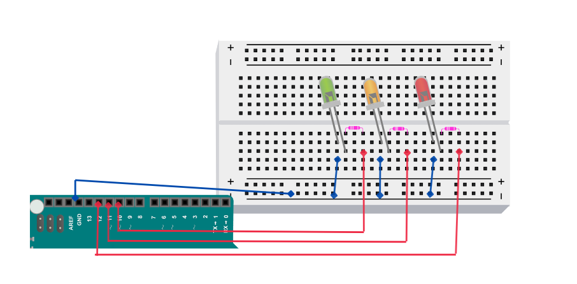
Kopplingschema
Koppla enligt bildern till vänster. Kom ihåg att en diod sätter stopp för elen om den kopplas in baklänges!

Slide 6
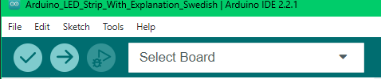
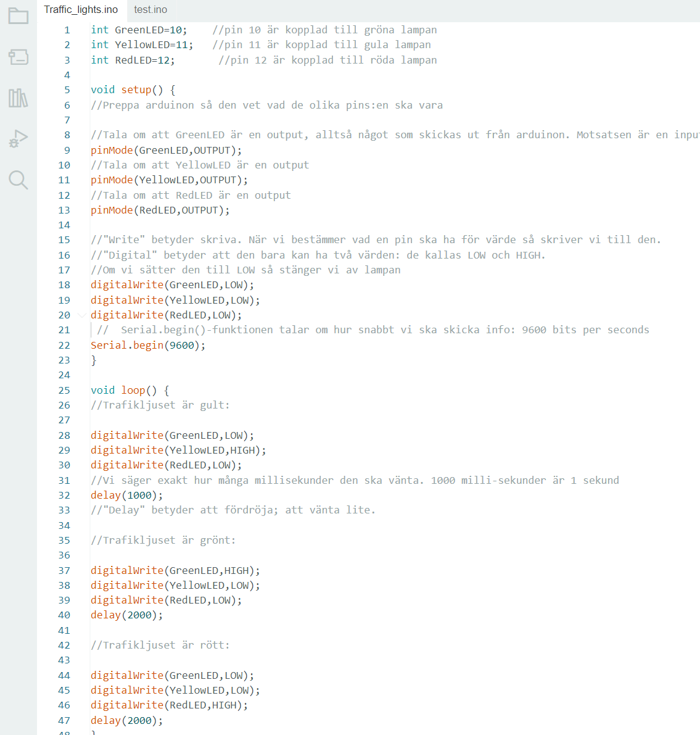

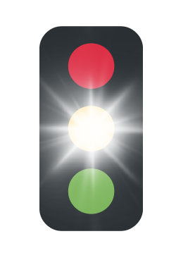

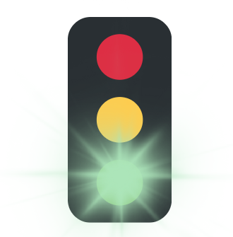
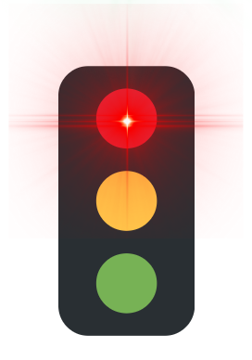
Vad är vad i koden?
Öppna filen “Trafficlights”
Tala om för datorn vad du har för board (du har en “Mega”)
Klicka på bocken för att kolla att koden är rätt. Det är sällan rätt på första försöket. Läs alltid texten högst upp först för att hitta problemet.
Klicka på pilen för att ladda upp programmet på arduinon
Få en kompis att provgå! Funkar det? Går det för fort?

